Slide 1
第八课 学习借鉴外来文化的有益成果
第二框 文化交流与文化交融

Slide 3
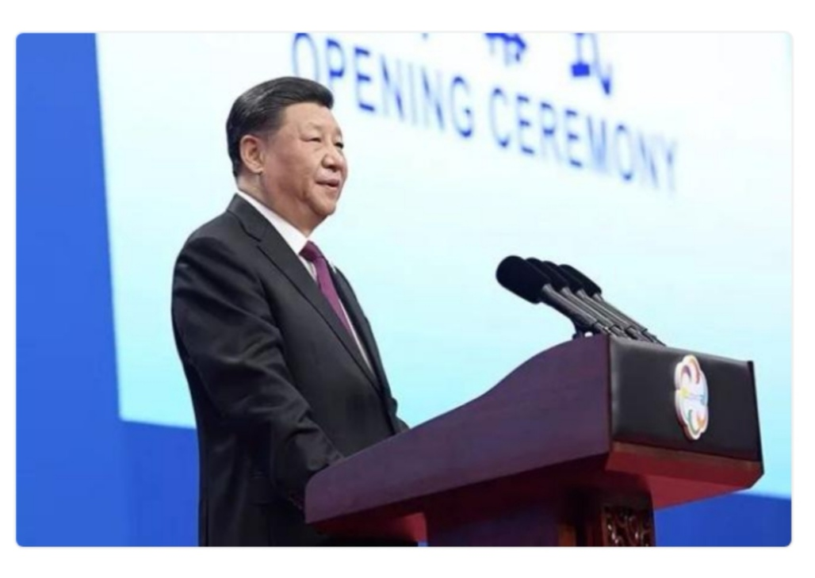
文化在交流中传播
文明因多样而交流，因交流而互鉴，因互鉴而发展。
——亚洲文明对话大会（2019.5.15）

Slide 5
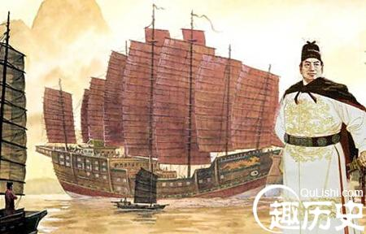
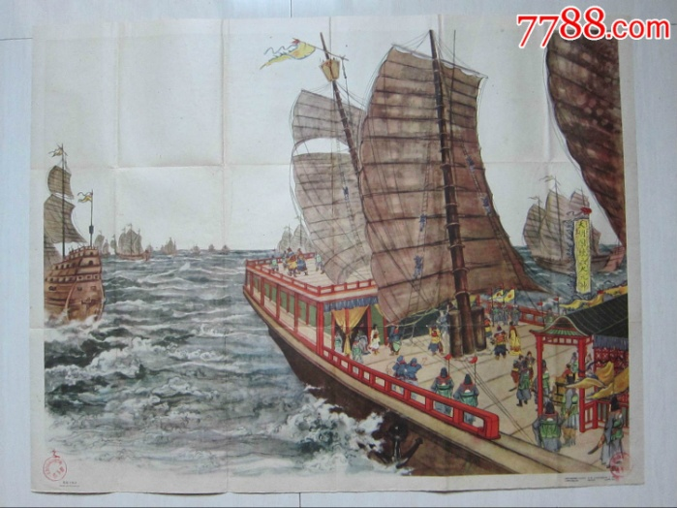
郑和下西洋

Slide 6
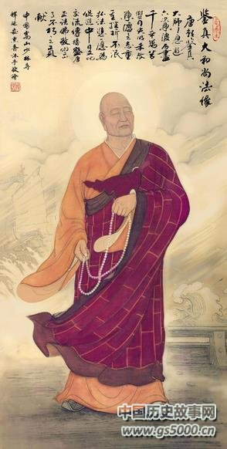
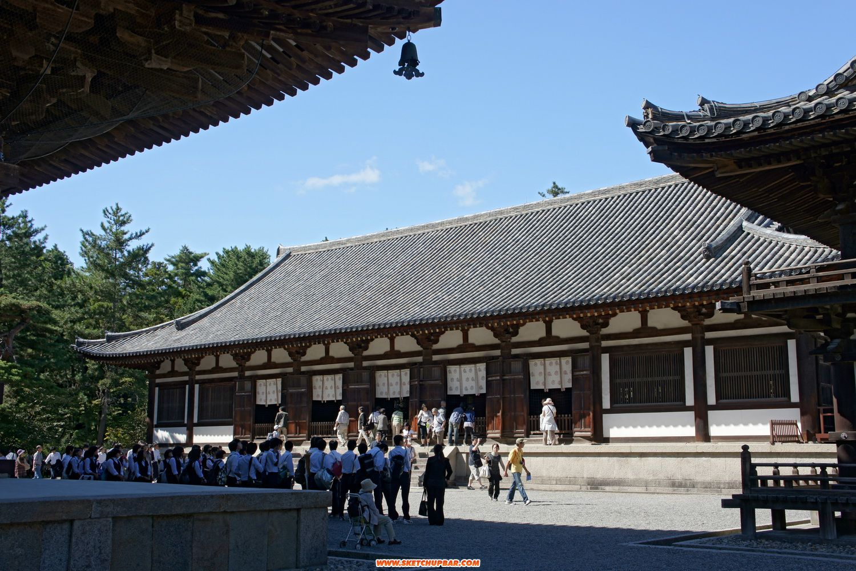
鉴真与唐招提寺

Slide 8
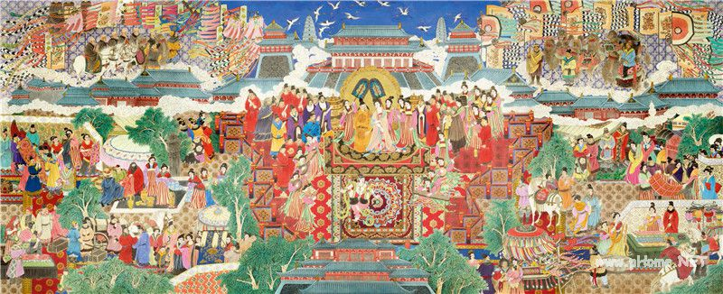
（一）文化交融推动文化的发展
文化因交流而多彩,文化因交融而丰富。一个民族的文化成就,既是本民族人民劳动智慧的结晶,也融入了其他民族文化的有益成果;它不仅属于这个民族,而且属于整个世界。

Slide 9
（二）人类通过文化交融,积极借鉴别国别民族思想文化的长处和精华,为本国本民族文化的丰富发展汲取丰富营养,增强本国本民族文化的自尊、自信、自立,也为世界文化发展繁荣作出了贡献。
推进人类文化交融,是让世界变得更加美丽,各国人民生活得更加美好的必由之路。

Slide 10
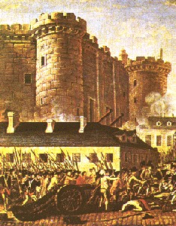
四大发明对欧洲的影响
造纸术和印刷术
资产阶级文化的兴起
火药的影响
资产阶级革命/政权治)
攻占巴士底狱
远洋航行\殖民扩张\开拓市场/资本主义经济
指南针的影响
麦哲伦远航

Slide 11
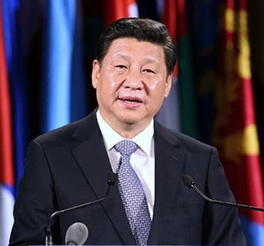
世界上有200多个国家和地区，2500多个民族和多种宗教。如果只有一种生活方式，只有一种语言，只有一种音乐，只有一种服饰，那是不可想象的。
“2000多年来，佛教、伊斯兰教、基督教等先后传入中国，中国音乐、绘画、文学等也不断吸纳外来文明的优长。”

Slide 12
解惑提高
文化交流与文化交融的区别与联系
(1)二者的界定和表现不同
文化交流是彼此间文化的相互沟通,互通文化的有无,促进文化丰富与发展。也就是通过一定的方式(语言、报刊、网络等)使得文化得以传播。人类创造的文化,其存在形式在绝大多数的情况下,是与传播形式相一致的。
文化交融强调的是不同文化的你中有我,我中有你,彼此渗透,难分你我。文化交融更多的是指推出融汇多种文化特质的新文化的过程。

Slide 13
(2)二者侧重的结果不同
文化交流侧重的是把一种文化发扬光大,传播开来,让更多的受众知道、理解的过程。文化交融侧重的是文化在相互借鉴、取长补短甚至是冲突碰撞之后的发展升华,产生新文化的过程。文化交流发生的是量变,文化交融发生的是质变。
(3)二者的意义不同
文化交流促进了文化自身的发展,也促进了经济、政治、社会的发展。文化交融的意义在于不同地域、不同民族的文化相互交融,从而共同推动世界文化创新。二者的区别在于:文化交流间接促进文化发展,文化交融本身就是文化发展与创新。
(4)二者又是相互联系、密不可分的
文化交流是文化交融的前提、基础,文化交融是文化交流的升华、发展。所有的文化交融都是建立在文化交流基础上的。

Slide 14
(二)文化交融与文化发展
1.文化交融的作用：
文化交融推动文化的发展，促进世界文化的丰富与发展
（1）文化因交流而多彩，文化因交融而丰富。
（2）一个民族的文化成就，既是本民族人民劳动智慧的结晶，也融入了其他民族文化的有益成果
（3）民族的文化成就，不仅属于这个民族，而且属于整个世界。
2.文化交融如何推动文化发展
（1）从本国民族文化来说：
纵观几千年文化发展历程，人类正是通过文化交融，积极借鉴别国别民族思想文化的长处和精华，才为本国本民族文化的丰富发展汲取丰富营养，增强本国本民族文化的自尊、自信、自立，也为世界文化发展繁荣作出了贡献。
（2）从世界文化来说：
推进人类文化交融，是让世界变得更加美丽、各国人民生活得更加美好的必由之路。

Slide 15
作用
文化交流与文化融合
文化交流与文化发展
要求（态度）
作用
文化交融与文化发展
如何推动

Slide 16
谢 谢 观 看

